Slide 1
DIGITAL SIGNATURE
PERTEMUAN 11
AGUNG MULYO WIDODO DAN HOLDER S.
TEKNIK INFORMATIKA FAKULTAS ILMU KOMPUTER

Slide 2
KEMAMPUAN AKHIR YANG DIHARAPKAN
Mahasiswa mampu menguasai konsep digital signature

Slide 5
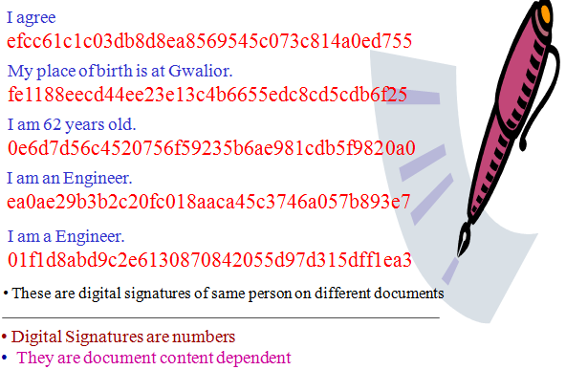
DIGITAL SIGNATURE

Slide 8
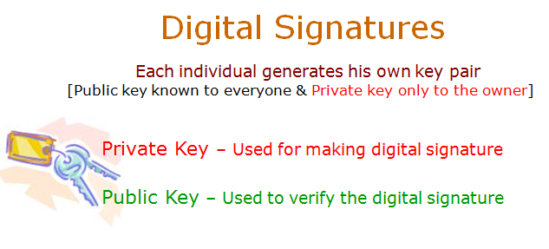

Slide 10
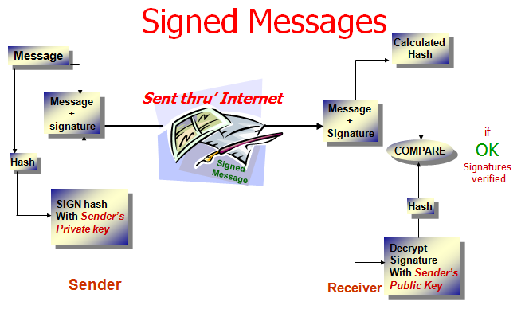

Slide 12
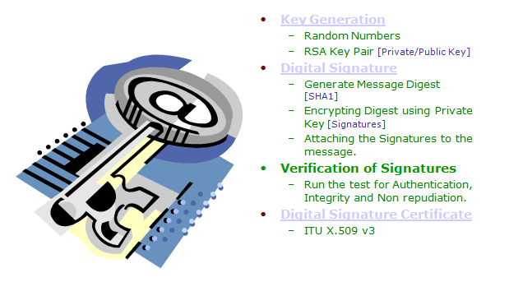

Slide 18
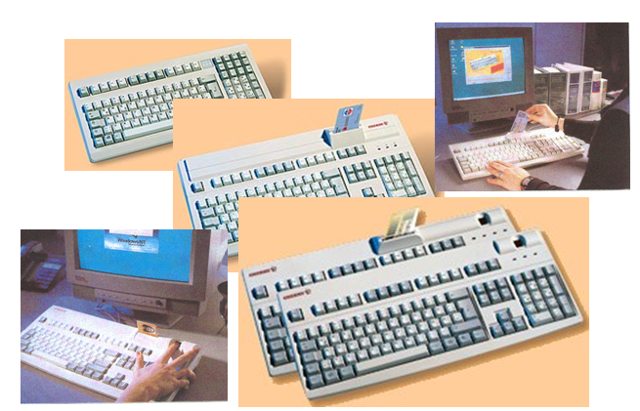

Slide 20
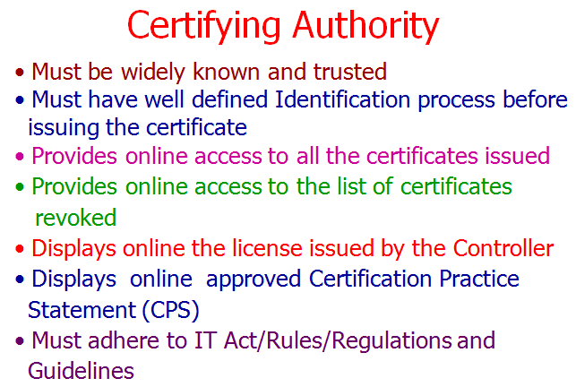

Slide 21
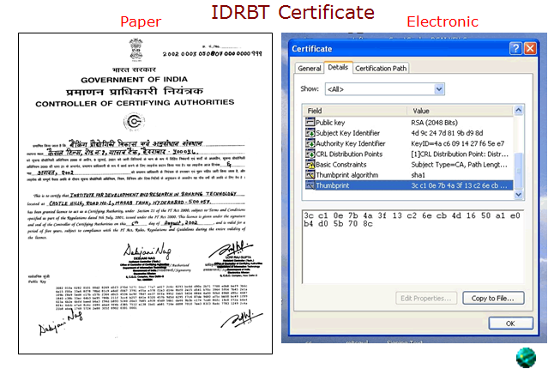

Slide 22
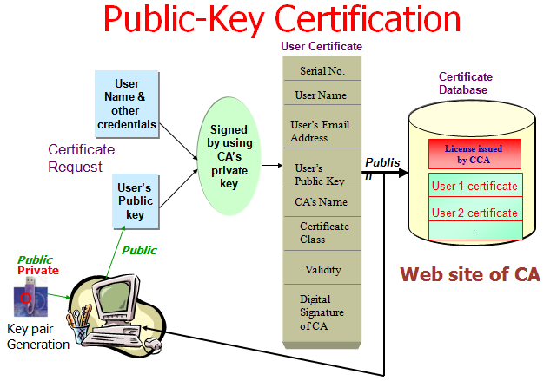

Slide 23
